Slide 1

诫子书
诸葛亮
【初中语文匠 出品】

Slide 2
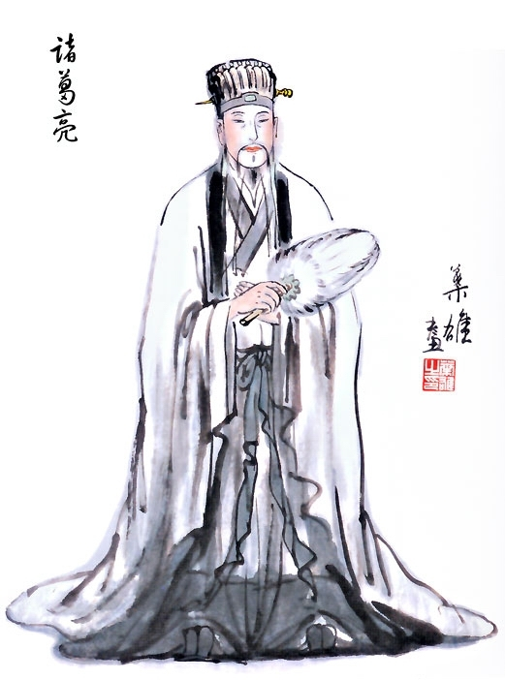
走近作者
诸葛亮(181—234),字孔明,琅玡阳都(今山东沂南南)人。三国时蜀汉政治家、军事家。东汉末年,隐居邓县隆中(今湖北襄樊市襄阳区),留心世事,被称为“卧龙”。建安十二年(207年),刘备三顾草庐,他向刘备提出占据荆、益两州,谋取西南各族统治者的支持,联合孙权,对抗曹操,统一全国的建议,即所谓“隆中对”。从此成为刘备的主要谋士。建兴十二年,与魏司马懿在渭南相拒,病死于五丈原军中,葬定军山(今陕西勉县西南)。有《诸葛亮集》。

Slide 3
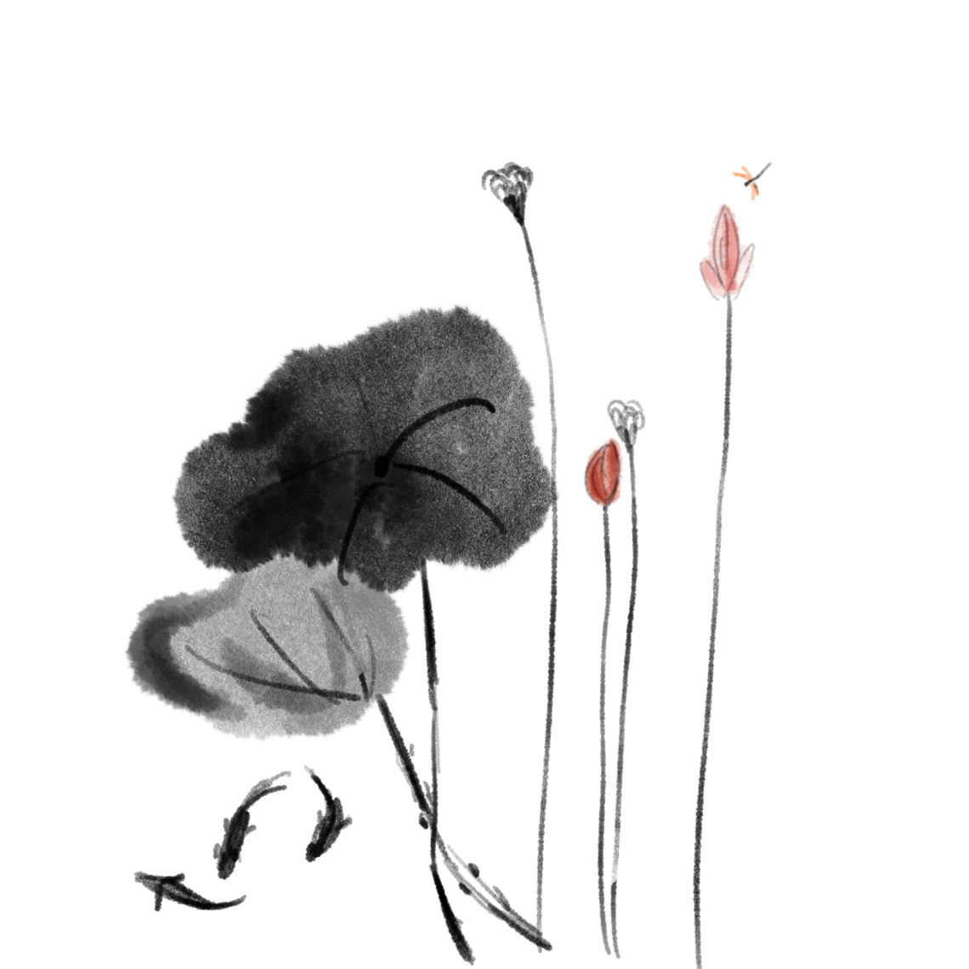
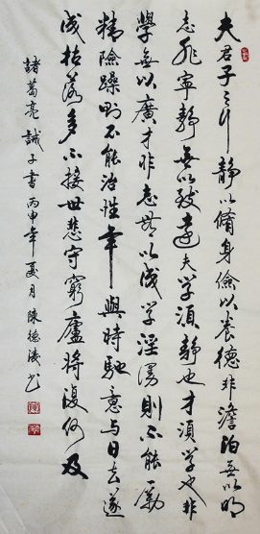
了解背景
这篇文章是诸葛亮晚年写给他八岁的儿子诸葛瞻的一封家书,写于蜀汉建兴十二年。诸葛亮一生效忠刘氏父子,为国鞠躬尽瘁,死而后已。他为了国家日夜操劳,顾不上亲自教育儿子,于是写下这篇《诫子书》,告诫儿子诸葛瞻要读书修身、静心养德。

Slide 4

字词积累
fú
yín
dàn bó
zào
夫
淫
慢
淡泊
险
躁
lú
suì
穷
庐
遂

Slide 5
诫 子 书
夫/君子之行，静/以修身，俭/以养德。非淡泊/无以明志，非宁静/无以致远。夫/学/须静也，才/须学也，非学/无以广才，非志/无以成学。淫慢/则不能励精，险躁/则不能治性。年与时/驰，意与日/去，遂/成枯落，多/不接世，悲守/穷庐，将/复何及！
初读，注意读音与节奏

Slide 6
疏通文意

Slide 7
诫子书
夫 君子之 行，静以修身，俭以养德。
非淡泊 无以明志，非 宁静 无以致远。
助词，用于句首，表示发端。
品德高尚的人。
操守、品德。
内心恬淡，不慕名利。
明确志向。明，明确、坚定。
这里指安静，集中精神，不分散精力。
达到远大目标。致，达到。

Slide 8
译文：有道德有修养的人的品行，依靠屏除杂念和干扰来修养身心，依靠节俭来培养自已的品德。不淡泊名利就不能明确自己的志向，不集中精神就不能达到远大的目标。

Slide 9
夫学须静也，才须学也，非学无以广才，非志无以成学。
增长才干
淫慢则不能 励精，险躁则不能 治性。
放纵懈怠。淫，放纵。慢，懈怠。
振奋精神。励，振奋。
轻薄浮躁。与上文“宁静”相对而言。险，轻薄。
修养性情。治，修养。
译文：学习必须静心专一，而才干来源于学习，所以不学习就无法增长才干。放纵懈怠就不能振奋精神，轻薄浮躁就不能修养性情。

Slide 10
年与时驰，意与日去，遂成枯落，多不接世，悲守穷庐，将复何及！
疾行，指迅速逝去。
岁月
穷困潦倒之人住的陋室。
又怎么来得及。
译文：年纪随同时光而疾速逝去，意志随同岁月而消失，最终枯败零落，大多对社会没有任何贡献，等到那时悲哀地坐守着那穷困的屋舍，（其时悔恨）又怎么来得及！

Slide 11
知识积累

Slide 12
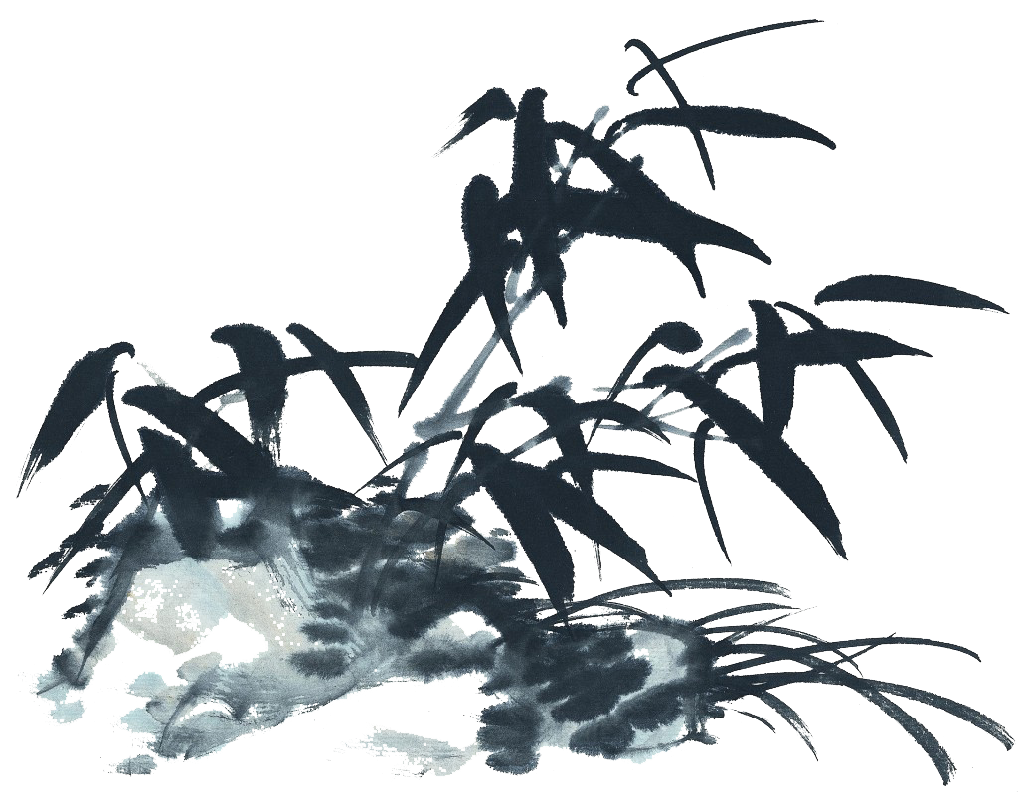
古义：助词，用于句首，表示发端；
今义：丈夫
夫君子之行
古今异义
古义：操守、品德
今义：行为，行动
夫君子之行
古义：这里指安静，集中精神，不分散精力；
今义：指环境安静，不嘈杂
非宁静无以致远

Slide 13
险，古义：轻薄 今义：危险
险躁则不能治性
古今异义
治，古义：修养 今义：治理
古义：增长
今义：广泛，宽广
非学无以广才

Slide 14
古义：疾行，指迅速逝去
今义：奔驰，奔跑
古今异义
年与时驰
古义：懈怠
今义：指速度低
淫慢则不能励精

Slide 15

非学无以广才
非志无以成学
非宁静无以致远
形容词的使动用法，使……广
词类活用
动词的使动用法，使……成
形容词做名词，远大的目标

Slide 16
文
言
句
式
倒装句：
静以修身，俭以养德
宾语前置，即“以静修身，以俭养德”

Slide 17
课文解读

Slide 18

解
劝诫、劝勉
诫 子 书
题
诸葛亮写给儿子的旨在劝诫、劝勉的信

Slide 19
课文解读
1.诸葛亮写这封家信的用意是什么？
告诫儿子要注意修身养性，生活节俭，以此来培养自己的品德，表达了他希望后代志存高远的厚望。

Slide 20
合作探究

Slide 21
合作探究
1.请从文中找出自己喜欢的一个句子，谈谈自己的理解和所受到的启发。
示
例
一
“年与时驰，意与日去，遂成枯落，多不接世。”时光飞逝，我们要珍惜时光，不能等到自己变老，和世界脱节，才悲叹岁月蹉跎，那将于事无补。

Slide 22
合作探究
1.请从文中找出自己喜欢的一个句子，谈谈自己的理解和所受到的启发。
示
例
二
“非志无以成学。”一个人要想有所成就，就必须从小立大志，否则人生就没有了方向。周总理在12岁的时候就立下了“为中华之崛起而读书”的大志向，这一崇高的志向激励着他为中华之崛起“鞠躬尽瘁，死而后已”。

Slide 23
合作探究
2.关于“淡泊”“立志”与“惜时”，你还想到了哪些名言警句，请和大家分享。
淡泊
不汲汲于富贵，不戚戚于贫贱。（陶渊明）
立志
长风破浪会有时，直挂云帆寄沧海。（李白）
惜时
志士惜日短，愁人知夜长。（傅玄）

Slide 24
课堂小结

Slide 25
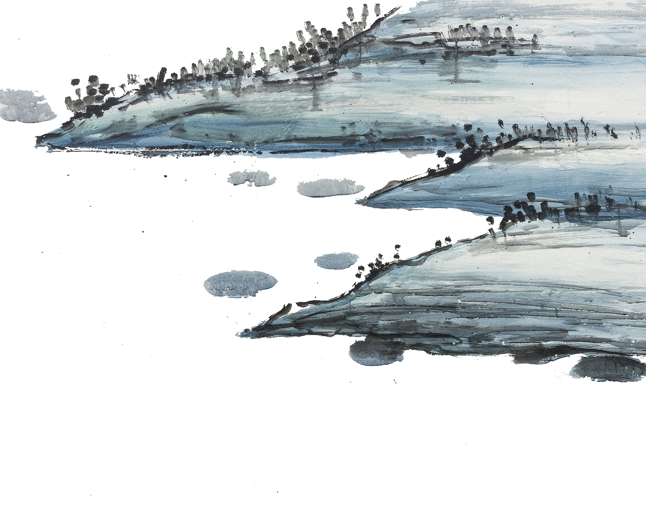
“非淡泊无以明志，非宁静无以致远”，现实社会中充满了诱惑，我们切不可随波逐流，迷失方向，切忌追逐短视的功利而汲汲于功名富贵。它是诸葛亮告诫儿子的，但对于后人也有普遍的警示作用。

Slide 26
随堂小测

Slide 27

随堂小测
1.文学常识填空。
本文的作者是 ,字 , 时期的政治家、军事家。与他相关的故事有 ,俗语有
。本文题目中,“诫”的意思是 ,“书”的意思是 。
诸葛亮
孔明
三国
三顾茅庐
三个臭皮匠,顶个诸葛亮
告诫、劝勉
书信

Slide 28
随堂小测
2.解释下列句中划线的词语。
(1)静以修身
(2)非宁静无以致远
(3)非学无以广才
(4)淫慢则不能励精
屏除杂念和干扰,宁静专一
达到远大目标
增长才干
放纵懈怠

Slide 29
随堂小测
3.下列句子的朗读节奏划分有误的一项是( )。
A
A.夫君/子之行
B.非学/无以广才
C.淫慢/则不能/励精
D.非淡泊/无以明志

Slide 30
感谢观看
【初中语文匠 出品】

Slide 31
